Slide 1
Cena AZZS ČR
2023

Slide 2
10. ročník ceny AZZS ČR
Vážení přátelé,
rok se rokem sešel a máme tu 10. jubilejní ročník vyhlášení cen AZZS ČR za rok 2023, u kterého Vás srdečně vítám.
Uplynulých deset let si zaslouží malé ohlédnutí, a tak si dovoluji připomenout, že mezi držiteli tohoto ocenění je 51 lékařů, zástupců nastupující generace i nestorů stojících u počátků vzniku stanic záchranné služby na území naší země a zavádění systémů, které zlepšily dostupnost přednemocniční neodkladné péče pro naše občany.
Početné zastoupení ve skupině oceněných mají i „středňáci“ - zdravotnických záchranářů včetně řidičů je celkem 35 , z toho 5 hlavních sester, 1 vrchní a 2 staniční.
Zapomenout nesmíme ani na ty, kteří rozdávají posádkám práci – operátoři ZOS mají každý rok v nominacích své zástupce a cenu nese celkem 17 z nich.
Postupující digitalizace klade nároky na provoz informačních a komunikačních technologií a díky šikovným ajťákům se nám daří držet krok s dobou. V nominacích se na ně nezapomíná a ocenění drží 7 IT techniků.
Mezi dalšími oceněnými jsou 4 ekonomové, 3 personalisté, 2 tiskoví mluvčí, 2 dopraváci, 3 krizáci, 2 asistentky, 7 vzdělavatelů, správce budov nebo peer interventka. Cena AZZS ČR také jednou překročila hranice naší země a ocenila spolupráci s kolegou z Rakouska.
Vedle nominací zdravotnických záchranných služeb prezident AZZS ČR ocenil práci redakce časopisu Urgentní medicína nebo činnost realizačního týmu mezinárodní metodické soutěže Rally Rejvíz.
Asociace zdravotnických záchranných služeb České republiky za deset let udělila celkem 138 ocenění, z toho 5 in memoriam.

Slide 3
Zdravotnická záchranná služba Moravskoslezského kraje
nominuje
na cenu AZZS ČR
za rok 2023

Slide 4
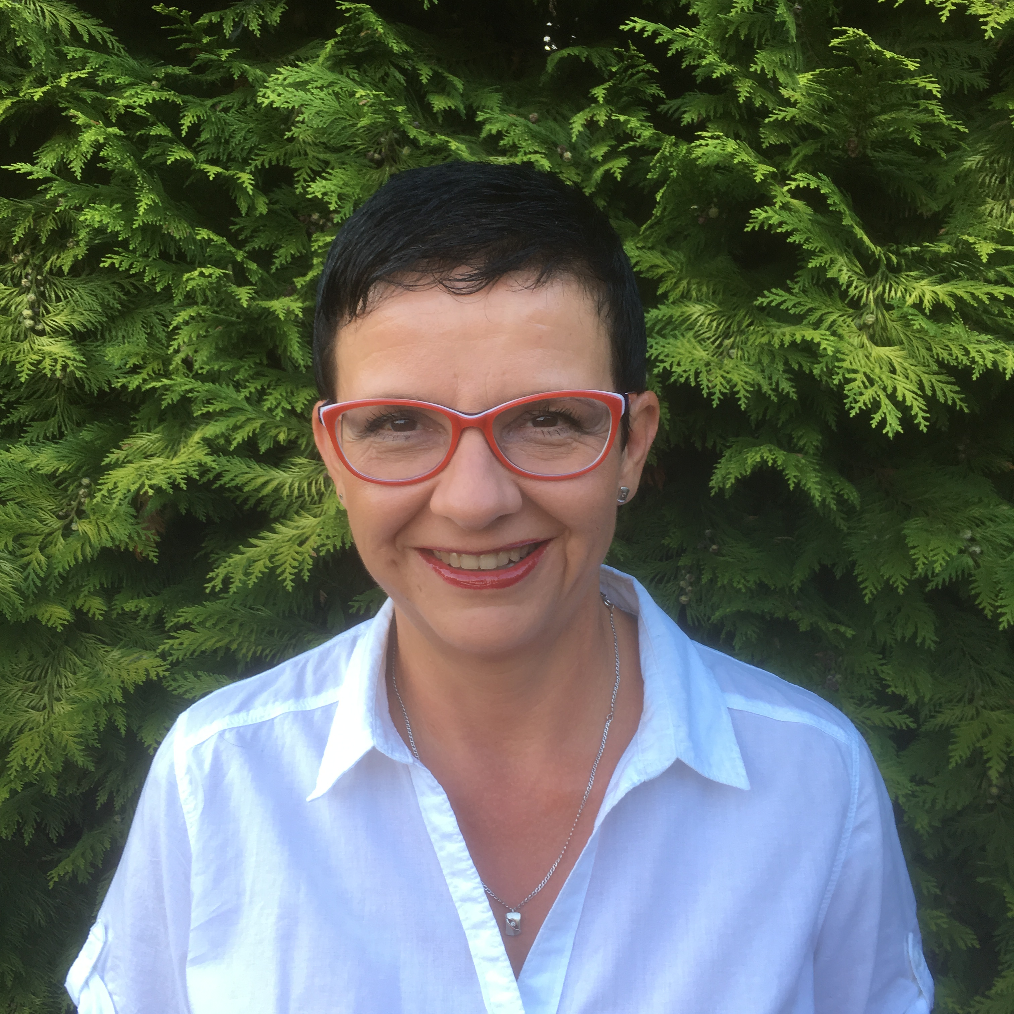
Bc. Elen Kubicovou
náměstkyni pro personalistiku ZZS MSK
za dlouholetý přínos záchrance a především jejím zaměstnancům.

Slide 5
Elen Kubicová, navzdory svému zapojení do personálního úseku, je původně zdravotní sestra s velkými zkušenostmi z práce na gynekologicko-porodnickém oddělení Městské nemocnice v Ostravě. Se záchrankou je spojena od samotného počátku vzniku tehdejšího Územního střediska záchranné služby v Ostravě v dubnu 1993. V postupně se zvětšující organizaci až do podoby druhé největší ZZS v ČR, prošla postupně řadou funkcí – od zpracování dat a komunikaci se zdravotními pojišťovnami, přes asistentku ředitele, až se nakonec se stala náměstkyní pro personalistiku.
Její zapojení do problematiky ji přineslo přirovnání do podoby nejvyššího odborového předáka v organizaci. V tomto případě je to ale nejvyšší ocenění jejího přístupu k zaměstnancům. Nikdy to totiž pro ni nebyly jen „lidské zdroje“. Dokázala postupně své okolí přesvědčit o tom, že za slovem zaměstnanec se skrývá konkrétní člověk nejen v pracovní roli. Všichni se od ní stále učíme, jak přistupovat ke kolegyním a kolegům.
Elen je jedním z pevných pilířů, na kterých byla moravskoslezská záchranka vybudována a na nichž pevně stojí. Dnešní ocenění je tak pouze malou částí poděkování za její práci. Přejeme jí mnoho sil, zdraví a štěstí!

Slide 6
Zdravotnická záchranná služba Olomouckého kraje
nominuje
na cenu AZZS ČR
za rok 2023

Slide 7
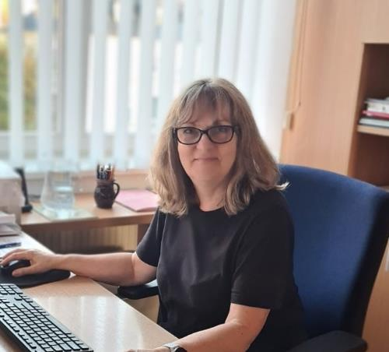
Bc. Elišku Janečkovou
vedoucí sekretariátu ZZS OK, manažerka kvality
za celoživotní přínos
zdravotnické záchranné službě.

Slide 8
Eliška Janečková po ukončení studia na Střední zdravotnické škole v roce 1977 v Ružomberku začala pracovat jako zdravotní sestra na traumatologickém oddělení Nemocnice Považská Bystrica.
V roce 1980 nastoupila na oddělení ARO Nemocnice Přerov a o pět let později, již jako staniční sestra, stála u zrodu úseku záchranné služby na témže oddělení.
V následujících letech se kariérně vypracovala na hlavní sestru Územního střediska záchranné služby v Přerově. Když v roce 2004 došlo v rámci transformace ke sloučení okresních záchranných služeb na celokrajskou organizaci ZZS OK, plynule se svými znalostmi a zkušenostmi přešla na ředitelství sekretariátu, kde dodnes působí nejen jako vedoucí sekretariátu ředitelky, ale i jako pevný pilíř pro všechny své kolegy. V průběhu odpracovaných let úspěšně ukončila specializační studium ARIP, specializační studium organizace a řízení zdravotnických pracovníků, bakalářské studium na Lékařské fakultě Univerzity Palackého v Olomouci v oboru ošetřovatelství a kurz Manažera jakosti (EOQ).
Eliška Janečková v letošním roce oslavila životní jubileum 65. let. Po bezmála 45 letech pracovní kariéry ve zdravotnictví, z toho 38 letech na zdravotnické záchranné službě, je rozhodnuta odejít na zasloužený odpočinek. Za její neutuchající elán, vysoké pracovní nasazení a ochotu řešit i úkoly a situace méně standardní, jí všichni kolegové ze záchranky přejí jen to dobré a hlavně hodně zdraví.

Slide 9
Zdravotnická záchranná služba Olomouckého kraje
nominuje
na cenu AZZS ČR
za rok 2023

Slide 10
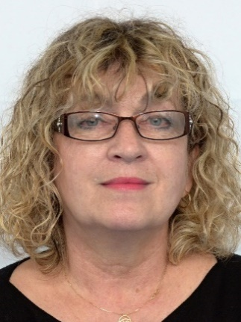
paní Alenu Zavadilovou
in memoriam
za celoživotní přínos
zdravotnické záchranné službě.

Slide 11
Alena Zavadilová zasvětila zdravotnické záchranné službě 30 let svého života.
V roce 1992 nastoupila na administrativní úsek ředitele Územního střediska záchranné služby v Olomouci. Po transformaci okresních záchranných služeb na krajskou ZZS OK dlouhé roky vykonávala funkci asistentky ředitele, a to až do své náhlé a nečekané smrti dne 10.9.2022.
Alenku jsme znali jako kolegyni, která ke všem svým pracovním povinnostem přistupovala systematicky, pečlivě a velmi zodpovědně. Ráda komunikovala s lidmi, byla vlídná, trpělivá a přátelská, typickým byl její životní nadhled a smysl pro humor. Věděla, jak citlivě předložit ostatním své názory, a přitom si stát za svým. Nikoho nikdy nesoudila; každého jednotlivce dokázala pochopit a kolegy kolem sebe podpořit.
Byla pro nás nejen spolehlivou kolegyní, ale i kamarádkou a člověkem, kterého jsme rádi potkávali.
Její nečekaný odchod nás velmi silně zasáhl. V našich srdcích však budou vzpomínky na Alenku žít dál.

Slide 12
Zdravotnická záchranná služba Pardubického kraje
nominuje
na cenu AZZS ČR
za rok 2023

Slide 13
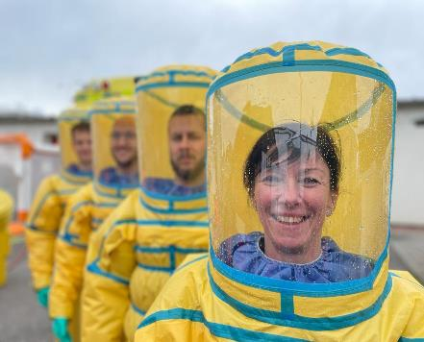
paní Renátu Ningerovou
vedoucí operátorku ZOS ZZS PAK
za realizaci reorganizace a optimalizaci činnosti
zdravotnického operačního střediska
ZZS Pardubického kraje.

Slide 14
Renáta Ningerová nastoupila na Oblastní operační středisko Zdravotnické záchranné služby v Pardubicích v roce 2002. Ve stejném roce začala také pracovat na pozici sestra specialistka na výjezdovém stanovišti v Pardubicích.
Nyní je vedoucí operátorkou Zdravotnického operačního střediska ZZS Pardubického kraje, pracuje ve výjezdu, je součástí Týmu specializovaných činností a týmu pro řešení vysoce nebezpečných nákaz.
Práce je zároveň jejím koníčkem, z kolegů se stali kamarádi a přátelé. Ti si ji váží pro její upřímnost, ochotu, profesionalitu, týmového ducha a její zápal do práce.

Slide 15
Zdravotnická záchranná služba
Jihomoravského kraje
nominuje
na cenu AZZS ČR
za rok 2023

Slide 16
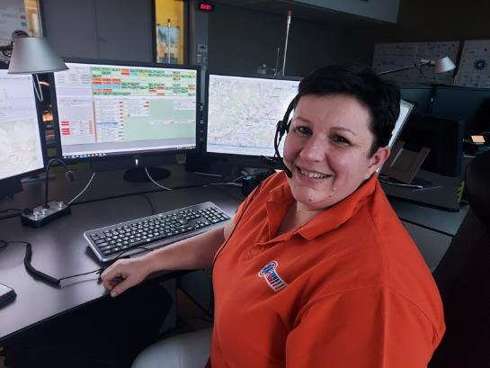
paní Hanu Kochovou
záchranářku a operátorku ZZS JMK
za dlouholetou vynikající práci
pro zajištění
přednemocniční neodkladné péče
na území Jihomoravského kraje.

Slide 17
Naše kolegyně, záchranářka a operátorka Hana Kochová začala v roce 1992 pracovat v Nemocnici Kyjov jako sestra u lůžka na ARO a po třech letech pak i jako výjezdová sestra zdravotnické záchranné služby, která tehdy spadala právě pod toto oddělení.
Od roku 2005 pak působila na základnách ve Veselí nad Moravou a Velká nad Veličkou, už pod organizací ZZS JmK. V roce 2010 se stala staniční sestrou na obou výše zmíněných základnách. A aby toho nebylo málo, zastává od roku 2019 ještě pozici operátorky krajského zdravotnického operačního střediska.
Svou práci vykonává ve všech ohledech zodpovědně, je vzorem pro své kolegy a také je jim vždy nápomocná. Stále se vzdělává a učí novým věcem. Její laskavá a empatická povaha je pověstná, Hana Kochová je obětavá, kamarádská, spolehlivá. Navzdory všem svým přednostem je tato naše zdravotnice mimořádně skromná.
Naše Hana si toto ocenění plným právem zaslouží, za to, jak pracuje, za to, jaká je.

Slide 18
Zdravotnická záchranná služba
Karlovarského kraje
nominuje
na cenu AZZS ČR
za rok 2023

Slide 19
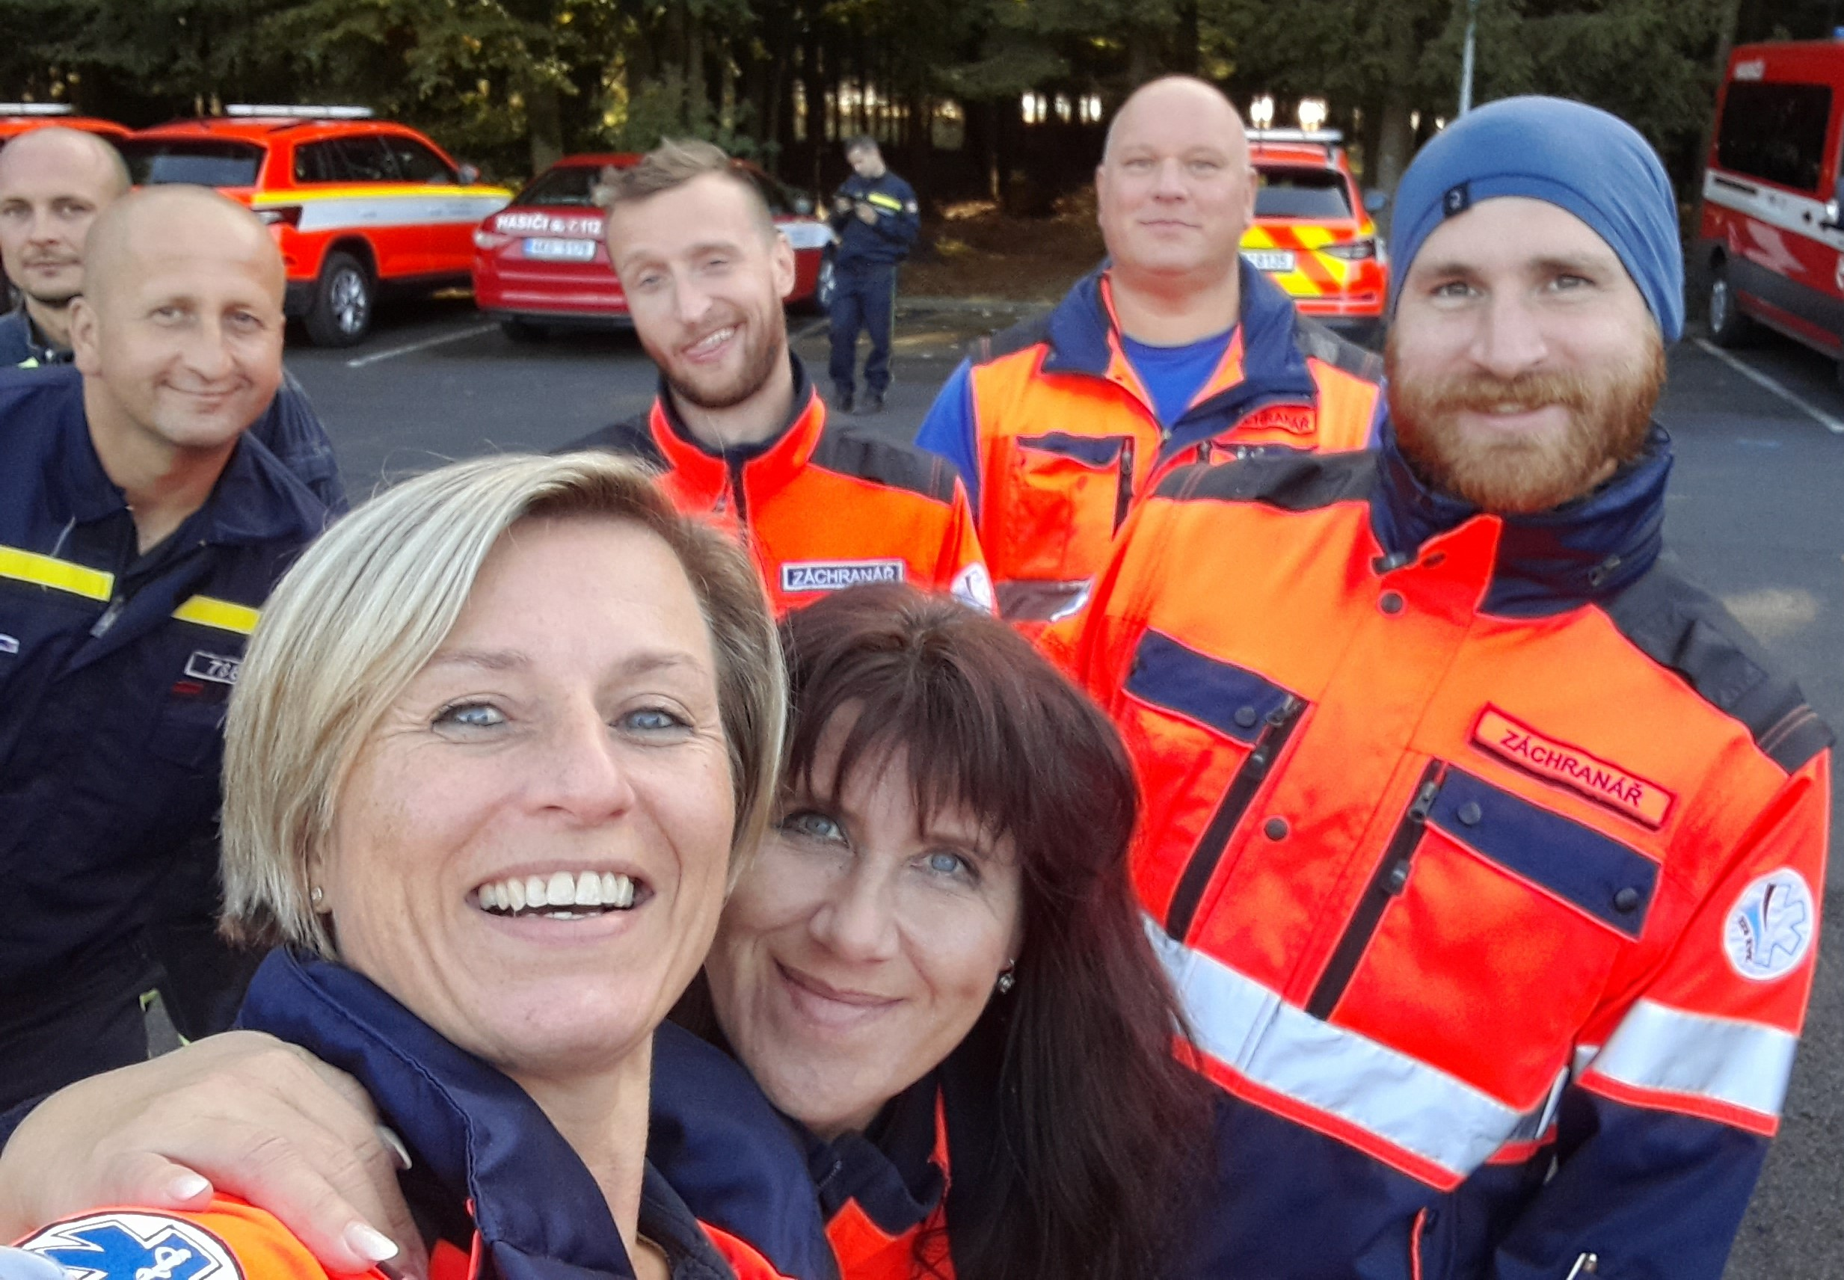
PhDr. Nikolu Brizgalovou, DiS., MBA
vedoucí VVS ZZS KVK
za inspirativní vedení VVS a trvalou
snahu o efektivní a přívětivý
způsob výcviku.

Slide 20
Po střední zdravotnické škole v Příbrami vystudovala Nikola v Plzni obor zdravotnický záchranář, kde v roce 1999 absolvovala v prvním ročníku u PaedDr. Mauritzové. V průběhu své pracovní kariéry si postupně doplnila specializaci ARIP, vystudovala vysokou školu, kde získala doktorát v oboru veřejného zdravotnictví, absolvovala snad všechny mezinárodní záchranářské kurzy, doplnila si manažerské vzdělání a v minulém roce získala specializaci ZZ pro urgentní medicínu.
Má mnohaleté zkušenosti z ARO v nemocnici ve Varech i ze ZZS Karlovarského kraje, kde na počátku své kariéry pracovala souběžně nebo „na střídačku“. Pracovně působila i v Německu. Na ZZS KVK působí ve výjezdu, nicméně určitou dobu pracovala také na ZOS.
S ohledem na obrovské zkušenosti z různých prostředí a svému přístupu ke vzdělávání se v roce 2015 stala lektorkou VVS a od roku 2018 jeho vedoucí. V průběhu téměř 6 let se svými lektory významně posunula způsob vzdělávání a výcviku na ZZS KVK, kterou rovněž akreditovala pro praxe vybraných kvalifikačních kurzů. V letošním roce se spolupodílela na certifikaci k výuce mezinárodních kurzů ILS, coby první ZZS v ČR. V roce 2022 přišla s nápadem uspořádat Karlovarskou P155, což letos v červnu se svými lektory a dalšími nadšenci ze záchranky na velmi vysoké úrovni zrealizovala.
Kromě vysokých odborných kvalit si ji vážíme pro její celoživotní optimismus, stále dobrou náladu a nadšení, kterým dokáže strhnout a motivovat lidi kolem sebe a tím je inspirovat na jejich profesní dráze, ale i v osobním životě.
Nikčo, vážíme se Tě a jsme rádi, že Tě máme ☺

Slide 21
Zdravotnická záchranná služba
Zlínského kraje
nominuje
na cenu AZZS ČR
za rok 2023

Slide 22
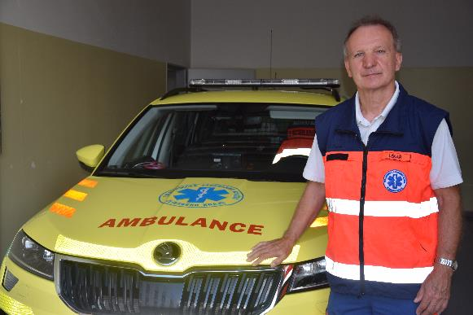
MUDr. Milana Panáčka
vedoucího lékaře oblasti Vsetín
za celoživotní vynikající práci
při poskytování
přednemocniční neodkladné péče
na území Zlínského kraje.

Slide 23
MUDr. Milan Panáček pracuje jako lékař ZZS od roku 1989, nejdříve jako lékař oddělení ARO nemocnice Vsetín a od roku 1996 již jako lékař výjezdové skupiny ZZS Vsetín. Především díky svým dlouholetým zkušenostem a dovednostem se MUDr. Milan Panáček stal v roce 2017 vedoucím lékařem oblasti Vsetín ZZS Zlínského kraje.
Lékařský personál je klíčovým faktorem v poskytování přednemocniční neodkladné péče, a MUDr. Milan Panáček je v tomto ohledu skutečným vzorem. Jeho profesionální přístup, znalosti a dovednosti neustále přispívají k poskytování kvalitní přednemocniční neodkladné péče pacientům v rámci ZZS ZK. Díky svému dlouholetému působení přímo v oblasti Vsetín má také obdivuhodné znalosti místních podmínek a potřeb tamních pacientů.
MUDr. Milan Panáček byl a stále je výraznou oporou týmu lékařů a záchranářů ZZS ZK.

Slide 24
Zdravotnická záchranná služba
Ústeckého kraje
nominuje
na cenu AZZS ČR
za rok 2023

Slide 25
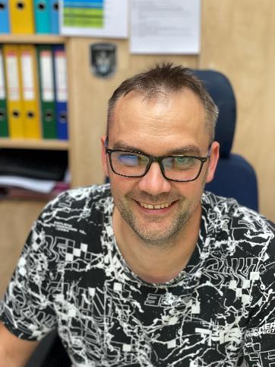
pana Pavla Šebestu, DiS.
vedoucího záchranáře KZOS ZZS UK
za významný přínos při transformaci
a profesionální vedení KZOS Ústí nad Labem.

Slide 26
Mladý a bystrý záchranář Pavel Šebesta nastoupil do naší organizace v roce 2005. Již od počátku své profesní kariéry se kromě výjezdové činnosti zajímal o problematiku operačního řízení.
Pro své dovednosti a znalosti byl od léta 2012 pověřen vedením krajského operačního střediska a významně se podílel na jeho transformaci a implementaci nových technologií pro sjednocenou činnost KZOS ZZS ÚK, p.o. v Ústí nad Labem.
Své znalosti a dovednosti následně potvrdil v roce 2013 vítězstvím na Rallye Rejvíz v soutěži operátorů „Zlaté sluchátko“.
Stále usměvavý „Paji“ s dobrou náladou vítá své kolegy každé ráno na ústeckém dispečinku.
Cena AZZS ČR je výrazem poděkování za jeho dosavadní práci a profesionální přístup.

Slide 27
Zdravotnická záchranná služba
Kraje Vysočina
nominuje
na cenu AZZS ČR
za rok 2023

Slide 28
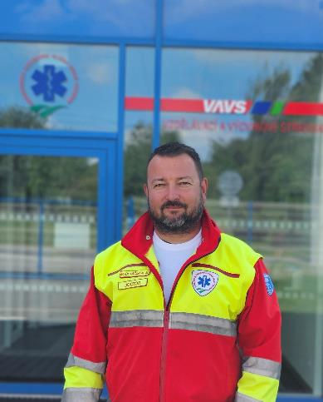
MUDr. Michala Pačisku
primáře oblasti Nové Město nad Metují
za významný přínos v oblasti vzdělávání
v ZZS Kraje Vysočina.

Slide 29
MUDr. Michal Pačiska nastoupil po absolvování lékařské fakulty v roce 2004 do Nemocnice v Novém Městě na Moravě. V roce 2011 získal specializovanou způsobilost v oboru chirurgie. Na jaře roku 2014 začal pracovat na malý úvazek také na záchranné službě a již v lednu 2015 změnil výši úvazků mezi nemocnicí a záchrannou službou ve prospěch záchranné služby. V témže roce byl zařazen také do týmu letecké záchranné služby.
V lednu roku 2017 se stal vedoucím lékařem krizové přípravy a vzdělávání. Je absolventem certifikovaných kurzů ALS, EPALS, ATLS a dalších. V pozici vedoucího lékaře pro vzdělávání se významnou měrou podílel na úspěšném průběhu výstavby a vybavení (především audiovizuální technickou a moderními multifunkčními pacientskými modely, atd.) nové budovy vzdělávacího a výcvikového střediska.
V roce 2021 byl také jmenován primářem oblastního střediska Nové Město na Moravě. Pan MUDr. Michal Pačiska významně přispěl ke stabilizaci týmu lektorů pro krizovou přípravu a vzdělávání, úspěšně nastartoval vzdělávací systém v novém a zásadně modernizovaném vzdělávacím a výcvikovém středisku, a to jak pro zaměstnance zdravotnické záchranné služby, tak pro příslušníky IZS, nemocniční personál i laickou veřejnost. Za tento významný přínos v oblasti vzdělávání je nominován na cenu AZZS ČR.

Slide 30
Zdravotnická záchranná služba
Libereckého kraje
nominuje
na cenu AZZS ČR
za rok 2023

Slide 31
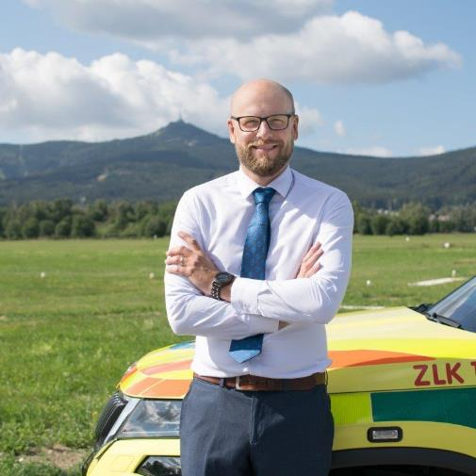
Mgr. Jaromíra Boka, DiS.
vedoucího pracoviště krizové připravenosti
za rozvoj pracoviště krizové připravenosti
ZZS Libereckého kraje.

Slide 32
Mgr. Jaromír Bok, DiS. pracuje pro Zdravotnickou záchrannou službu Libereckého kraje od roku 2009. Začínal jako výjezdový záchranář u pozemních posádek, této práci se věnuje doposud.
V roce 2018 se stal vedoucím pracoviště krizové připravenosti, které stabilizoval. Zaměřil se nejen na jeho personální obsazení, ale zejména na dovybavení technikou, strukturu a organizaci činnosti a na sdílení zkušeností mezi pracovníky krizové připravenosti ZZS napříč republikou.
Činnost pracoviště krizové připravenosti byla pod jeho vedením prověřena zejména v období pandemie Covid 19. V současné době stále zdokonaluje činnost a náplň práce oddělení, s důrazem na nácvik připravenosti ZZS LK a spolupráci s ostatními složkami IZS.

Slide 33
Zdravotnická záchranná služba
Plzeňského kraje
nominuje
na cenu AZZS ČR
za rok 2023

Slide 34
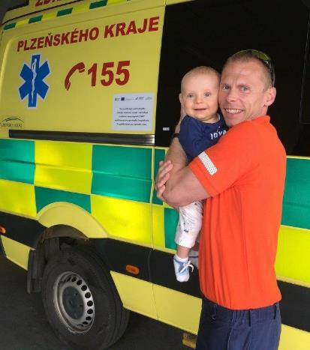
MUDr. Jiřího Chvojku, Ph.D.
lékaře a člena týmu VVS ZZS Plzeňského kraje
za vysoce kvalifikovaný a lidský přístup
k pacientům i ke kolegům.

Slide 35
MUDr. Jiří Chvojka působí ve výjezdových skupinách Zdravotnické záchranné služby Plzeňského kraje od roku 2013 jako tzv. „dohodář“. Asi každý z řad našich nelékařů je rád, pokud má na směně za parťáka v sanitním vozidle právě Jirku. Je totiž mimo jiné skvělý vedoucí týmu a má přirozenou autoritu. Jeho lidskost, kterou projevuje k pacientům i svým kolegům, je skutečně příkladná a mnoho z nás se shoduje, že druhý takový doktor se špatně hledá... Není ale jen „obyčejným dohodářem“…
Od roku 2018 je pro nás cenným členem týmu vzdělávacího a výcvikového střediska. Je neuvěřitelnou studnicí informací a praktických zkušeností, které sbíral na mnoha pracovištích. Bylo to, a stále je, nejen prostředí různých pracovišť FN Plzeň (a Lékařské fakulty v Plzni), ale např. i paluba vrtulníku letecké záchranné služby. Svůj rozhled a zkušenosti získával na zahraničních pracovištích intenzivní péče v Německu (Norimberk, Berlín) a na americkém kontinentu (Houston). Působí jako instruktor prestižních kurzů (ALS, kurz horské medicíny), dalšími mnoha kurzy jako frekventant úspěšně prošel…
Ale nejen prací živ je člověk 😊... Vedle toho všeho pro něj moc znamená jeho syn. Jirka rád cestuje, sportuje (fotbal, skialpy...), poslouchá hudbu a ani filmy mu nejsou cizí. Zamiloval si některé nesmrtelné hlášky z filmů, např. Světáci, Černí baroni. Vidí v nich často odraz reálného života... A co dodat nakonec? „Děláš mi radost, hochu.“

Slide 36
Zdravotnická záchranná služba
Královéhradeckého kraje
nominuje
na cenu AZZS ČR
za rok 2023

Slide 37
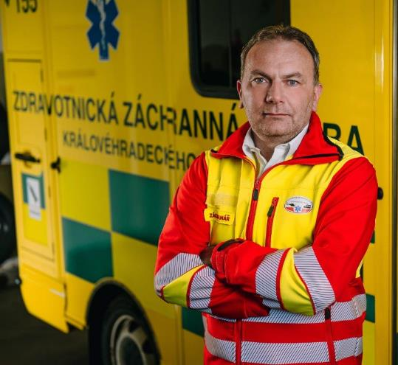
pana Vladimíra Švábu
vedoucího operátora KZOS ZZS KHK
za dlouhodobé zásluhy na rozvoji
operačního řízení
ZZS Královéhradeckého kraje.

Slide 38
Vladimír Švába svůj vztah k záchranné službě získal díky svému dlouhodobému koníčku – motorizmu. Své působení u ZZS zahájil v roce 1994, když nastoupil jako řidič RLP v jaroměřské nemocnici. Práce řidiče - záchranáře se za velmi krátkou dobu stala jeho srdeční záležitostí a zcela jej pohltila. Protože se v ní ale chtěl neustále zlepšovat a posouvat dál, rozhodl se získat kvalifikaci NLZP. V průběhu dalších let proto při zaměstnání vystudoval střední zdravotnickou školu, čímž odstartoval svou obdivuhodnou studijní kariéru. Následovalo specializační studium oboru anesteziologie, resuscitace a intenzívní péče (ARIP) a v letošním roce úspěšně absolvoval specializační vzdělávání zdravotnický záchranář v urgentní medicíně.
Vedle práce ve výjezdových skupinách RZP a RLP jej časem zaujala rovněž práce operátora. V roce 2009 proto rozšířil svůj úvazek také na KZOS. V průběhu let se na této pozici neustále zlepšoval. Aktivně se zajímal rovněž o organizační zabezpečení provozu, tvorbu standardů a postupů při přijímání tísňových výzev a o dlouhodobé vzdělávání operátorů. Jeho aktivní přístup k problematice operačního řízení ZZS v roce 2011 přispěl ke jmenování vedoucím operátorem KZOS ZZS KHK.
Tím ovšem jeho aktivity nekončí. Vladimír je také úspěšným absolventem řady dalších vzdělávacích kurzů, je již tradičním účastníkem Rallye Rejvíz – nejprve v pozici soutěžícího (stojí za připomenutí získání Zlatého sluchátka v roce 2011) a nyní v pozici rozhodčího. Je lektorem certifikovaného kurzu „Operační řízení přednemocniční neodkladné péče“, členem organizačního výboru kongresu Operační řízení a workshopů v rámci kongresů Brněnské dny urgentní medicíny v Mikulově a zde v Ostravě na Dostálových dnech urgentní medicíny.
Postupem času se vypracoval do pozice prvotřídního odborníka na práci zdravotnického operačního střediska a jeho erudice a odborný náhled převyšuje význam krajské záchranné služby. Zároveň je ale známý svým klidným lidským přístupem k řešení nejen potřeb pacientů, ale také kolegů operátorů. Získává si tak přirozený respekt a pověst odborníka s lidským přístupem a zápalem pro věc.
Pan Vladimír Švába je zářným příkladem člověka, který díky své píli, cílevědomosti a touze se stále vzdělávat dosáhl jedné z nejvyšších nelékařských zdravotnických pozic ve struktuře zdravotnické záchranné služby.

Slide 39
Zdravotnická záchranná služba
hl. města Prahy
nominuje
na cenu AZZS ČR
za rok 2023

Slide 40
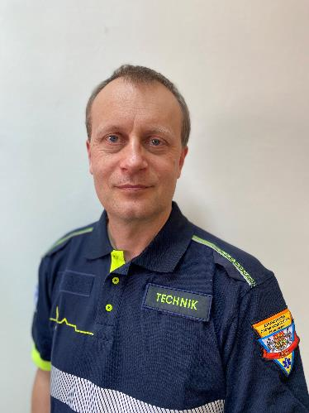
Ing. Jakuba Plíhala
vedoucího ICT ZOS ZZS HMP
za to, že jsou díky němu
naše posádky a dispečink
neustále ve spojení.

Slide 41
Řeč je základní nástroj porozumění mezi lidmi a jednoznačně vyřčená informace je nejspolehlivějším způsobem sdělení. Právě Jakubu Plíhalovi vděčí záchranná služba za to, že při poskytování přednemocniční neodkladné péče mají operátoři dispečinku i výjezdové skupiny k dispozici spolehlivé komunikační prostředky.
Jakub Plíhal pracuje u Zdravotnické záchranné služby hl. m. Prahy od roku 1994, od roku 2010 pak působí jako vedoucí oddělení správy informačních a komunikačních technologií ZOS. Podílel se mimo jiné na nasazení první počítačové sítě na pražském dispečinku a „rukama“ mu prošly všechny technologie související s komunikací. Díky jeho mimořádné odbornosti a rozhledu si udržuje ZZS HMP osvědčené komunikační prostředky, ale zároveň je i rozvíjí a sleduje aktuální trendy. Na Jakuba se můžete spolehnout nejen po profesní, ale i lidské stránce. Je to přesně příklad kolegy, bez jehož práce v zázemí by se činnost záchranné služby v terénu neobešla.
Zajímavostí je, že patří ke spoluzakladatelům festivalu Rock For People. Asi vás nepřekvapí, že se zde staral o komunikační a datové spojení.

Slide 42
Zdravotnická záchranná služba
Jihočeského kraje
nominuje
na cenu AZZS ČR
za rok 2023

Slide 43
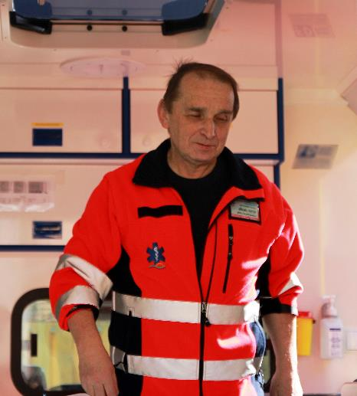
MUDr. Rudolfa Heřmana
vedoucího lékaře oblasti Prachatice
za dlouholetou vynikající práci při zajišťování
a organizaci přednemocniční neodkladné péče na území Jihočeského kraje.

Slide 44
MUDr. Rudolf Heřman, rodák z Klatov, se po absolvování Fakulty všeobecného lékařství Univerzity Karlovy v Plzni v roce 1974 vrátil do svého rodného města, aby v OÚNZ Klatovy zahájil svou lékařskou kariéru a pracoval zde do roku 1985. Jako lékař, náměstek léčebné péče a později i ředitel působil v OÚNZ v Prachaticích. V mezidobí své kariéry působil také jako lékař neurologického oddělení ve Vojenské nemocnici v Českých Budějovicích, lékař ARO v nemocnici v Sušici, posudkový lékař OSSZ v Prachaticích nebo ředitel pojišťovací společnosti.
Cestu na záchranku si našel v roce 1993 a v roce 1995 se stal zástupcem ředitele prachatické záchranky. Po delimitaci okresních středisek zdravotnické záchranné služby a vzniku Zdravotnické záchranné služby Jihočeského kraje v roce 2005 byl jmenován vedoucím lékařem Oblastního střediska ZZS Jihočeského kraje v Prachaticích a na této pozici působí dodnes.
MUDr. Rudolf Heřman je plaše působící a plzenštinou hovořící malý „velký“ muž, výjimečný svou laskavostí, dobrotou a empatií, kterou nezištně předává svým pacientům i svým kolegům. Ve svém oboru je vynikajícím odborníkem a po všech stránkách vzorem pro nastupující generaci lékařů.
Považujeme si, že máme mezi sebou člověka takového ryzího charakteru a děkujeme mu za VŠE, co pro záchrannou službu a své pacienty za ta dlouhá léta udělal.

Slide 45
Prezident AZZS ČR
MUDr. Marek Slabý, MBA, LL.M.
a
Zdravotnická záchranná služba Středočeského kraje
nominuje
na cenu AZZS ČR
za rok 2023

Slide 46
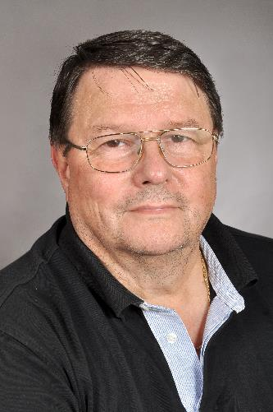
MUDr. Čestmíra Kalíka
emeritní primář ZZS SČK pro oblast Příbram
za mimořádný celoživotní přínos pro rozvoj
přednemocniční neodkladné péče
a urgentní medicíny v České republice.

Slide 47
MUDr. Čestmír Kalík, zahájil svou kariéru lékaře v roce 1978 v OÚNZ v Příbrami, kde do roku 1989 pracoval jako sekundární lékař odd. AR. V roce 1982 složil atestaci I. stupně z oboru AR, atestaci II. stupně AR skládal již jako ordinář RZP při ARO.
Psal se rok 1993, když jako ředitel okresního střediska záchranky na Příbramsku vybudoval se svými spolupracovník fungující systém výjezdových skupin a operačního střediska, který sloužil později jako model pro vznik systému rendez-vous. V roce 1999 složil svou třetí atestaci v oboru urgentní medicíny. Po převedení ZS okresu Příbram r.2004 pod ZZS SČK pracoval do r. 2019 jako primář oblastního střediska Příbram.
MUDr. Čestmír Kalík je uznávaným a vynikajícím odborníkem, který zasvětil převážnou část své kariéry záchranné službě. Jako člen expertní skupiny spolupracoval na vzniku Zákona o zdravotnické záchranné službě. Ve funkci vědeckého sekretáře SUMMK ČLS JEP spolupracoval na koncepci oboru Urgentní medicína,
Ministerstvo zdravotnictví ČR jej jmenovalo členem akreditační komise pro obor Urgentní medicína, působil i jako člen komise pro atestační zkoušky a člen pracovní skupiny vědecké rady MZ pro traumatologii a UM. Věnoval se přednáškové a publikační činnosti v odborných časopisech a organizoval 3 celostátní konference ZZS, v r. 1995 vůbec první konference ZZS v ČR. Je držitelem několika ocenění, mimo jiné i Hippokratovou cenou pro Lékaře roku 2012, kterou uděluje Uniepacientů, ocenění od PČR a HZS za vynikající spolupráci v rámci IZS.
V letošním roce oslavil významné životní jubileum.
Cena AZZS ČR je výrazem úcty a poděkováním za jeho celoživotní práci.

